Slide 1
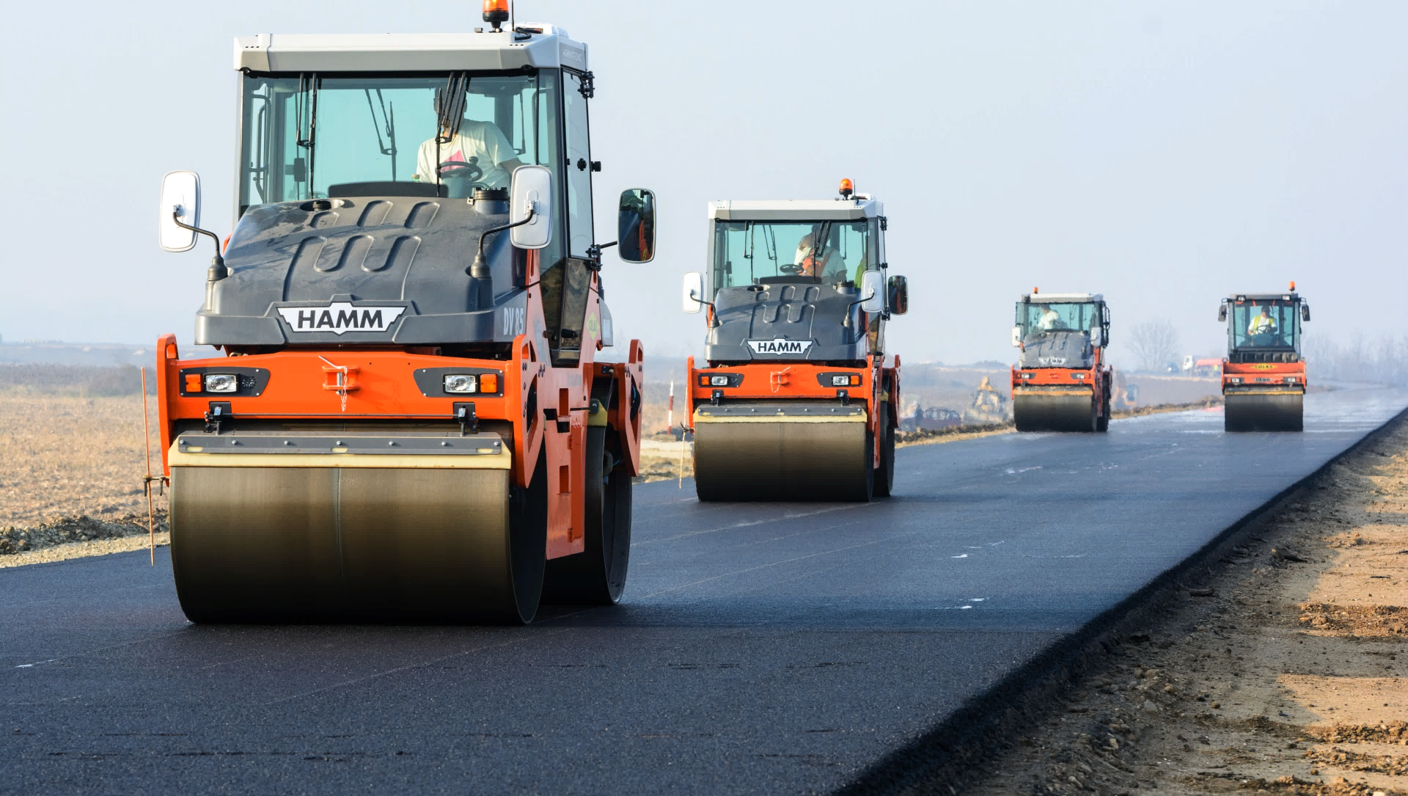



ИНСТИТУТ
ИНЖЕНЕРОВ
СТРОИТЕЛЬСТВА
И ТРАНСПОРТА
08.03.01 Строительство,
профиль: Автомобильные дороги
Узнать условия поступления:
priem@ystu.ru

Slide 2
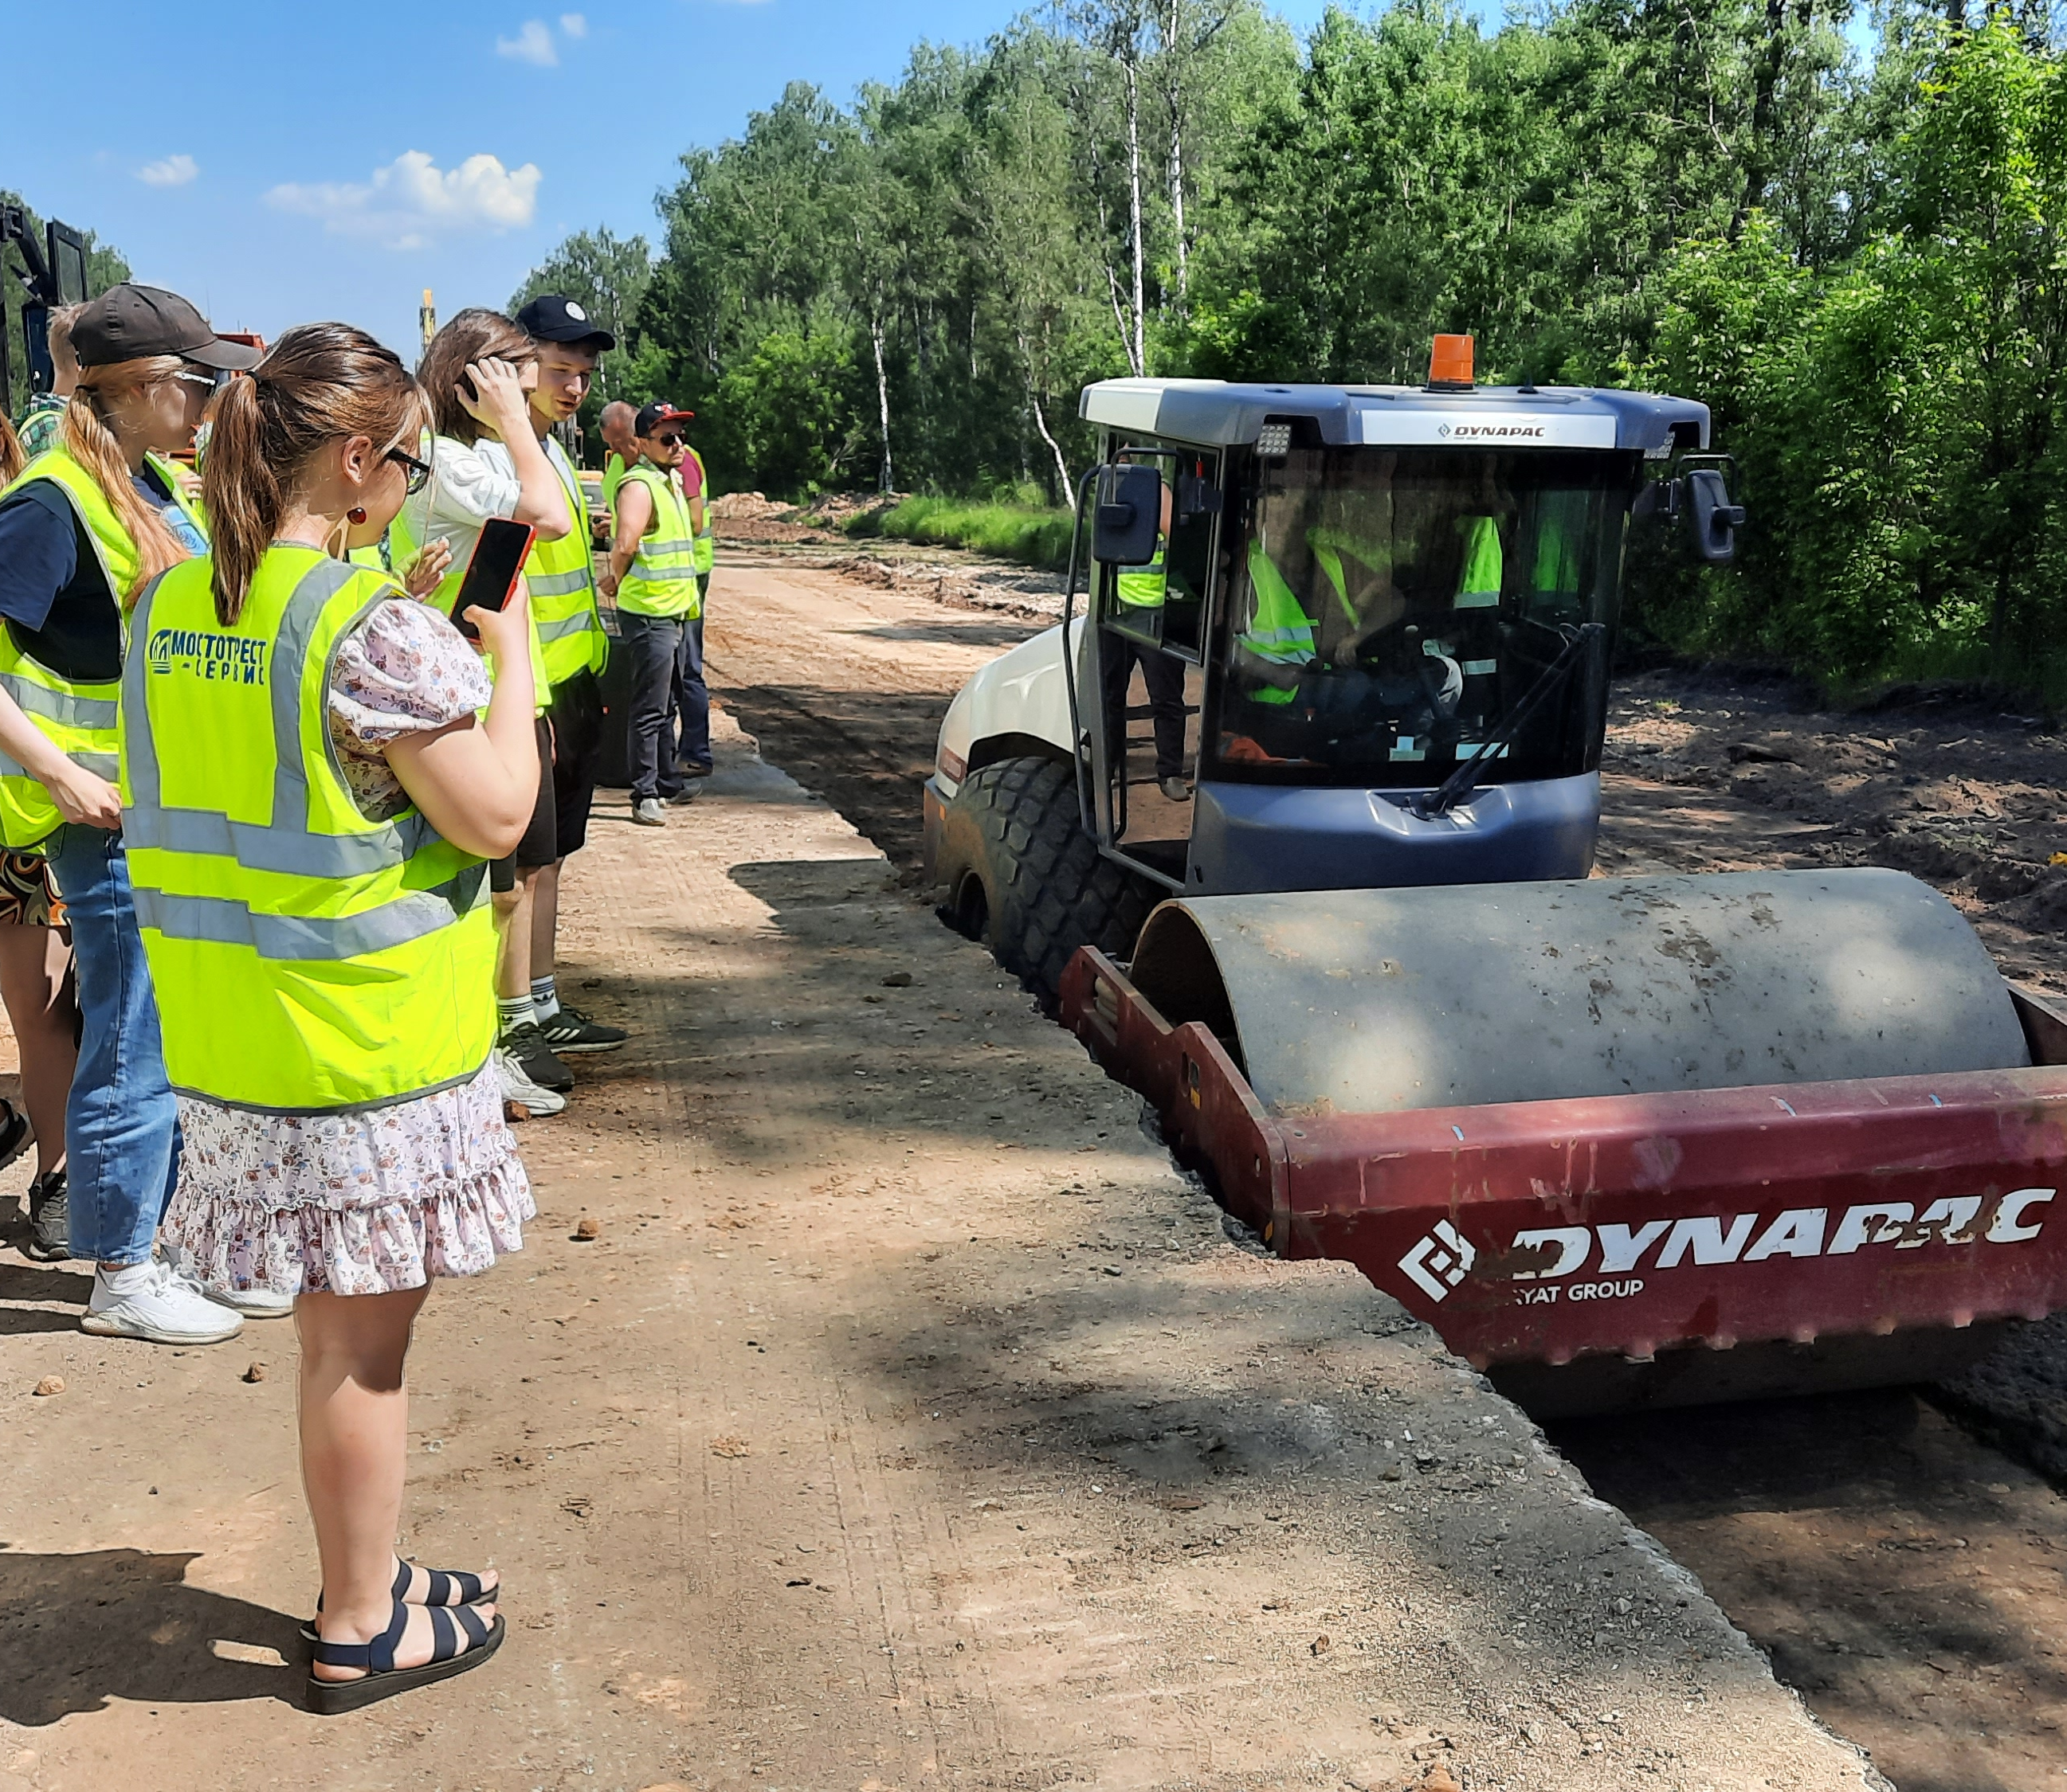




НАПРАВЛЕНИЕ: 08.03.01 – СТРОИТЕЛЬСТВО
Профиль: АВТОМОБИЛЬНЫЕ ДОРОГИ
Формат обучения:
ОЧНО
Срок обучения:
4 ГОДА
Уровень образования:
БАКАЛАВРИАТ
Присвоение квалификации:
БАКАЛАВР

Slide 3



РЕЗЮМЕ СПЕЦИАЛЬНОСТИ
Программа бакалавриата по профилю
«Автомобильные дороги» направлена на подготовку высококвалифицированных кадров в области дорожного строительства, а именно в сфере проектирования, строительства и эксплуатации линейно-протяженных объектов любой сложности, а также инженерных сооружений на них.

Slide 4
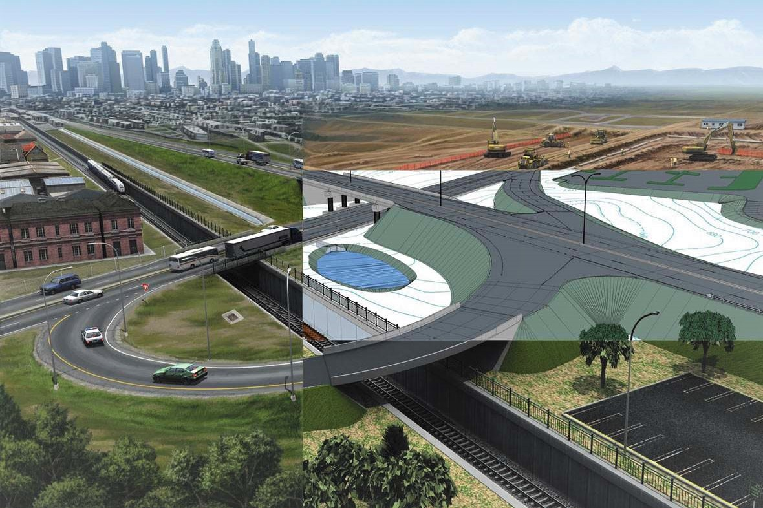
Что такое ДОРОЖНАЯ ДЕЯТЕЛЬНОСТЬ?
это комплекс мероприятий по проектированию, строительству, реконструкции, капитальному ремонту, ремонту и содержанию автомобильных дорог.
Ключевая цель деятельности — обеспечение сохранности дорог, бесперебойного и безопасного движения транспортных средств, а также снижение уровня аварийности на объектах транспортной инфраструктуры
Строительство
Эксплуатация
Проектирование

Slide 5
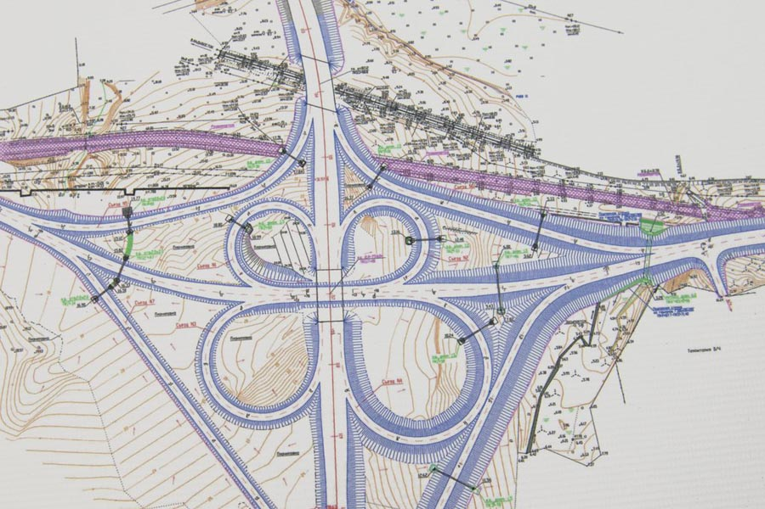
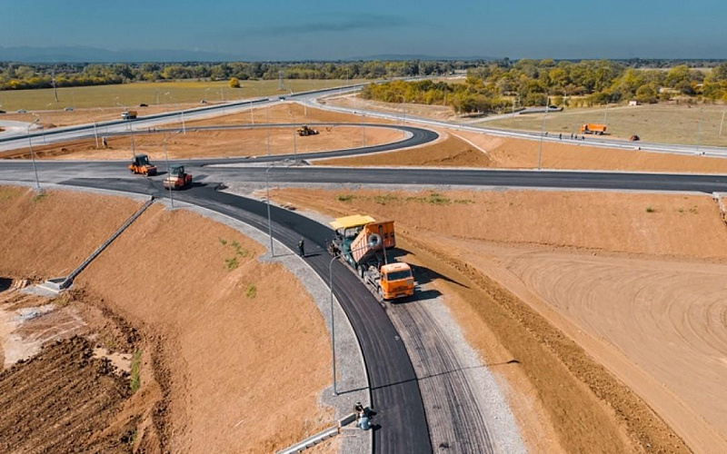
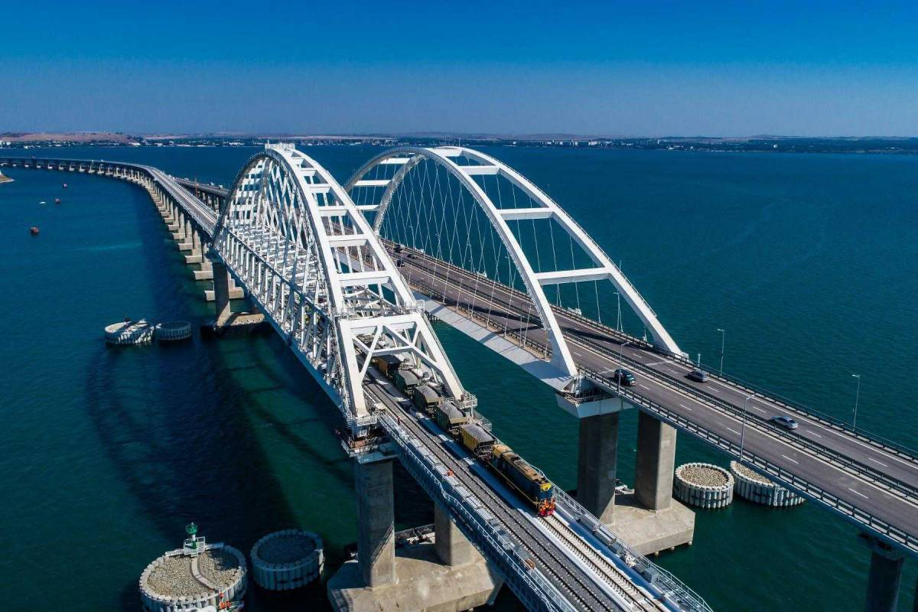
КАКИЕ ДИСЦИПЛИНЫ БУДЕМ ИЗУЧАТЬ?
Специальные строительные дисциплины
Технические дисциплины
Основы проектирования автомобильных дорог
Изыскания и проектирование автомобильных дорог
Технология и организация строительства автомобильных дорог
Дорожное материаловедение
Инженерные сооружения в транспортном строительстве
Диагностика и оценка состояния автомобильных дорог
Эксплуатация автомобильных дорог
Инженерная графика
Начертательная геометрия
Гидравлика
Сопротивление материалов
Техническая механика
Строительная механика
Механика грунтов

Slide 6


ГДЕ БУДЕМ РАБОТАТЬ
Государственные и муниципальные органы
ПРЕИМУЩЕСТВА
Специалисты дорожной отрасли нужны всегда — инфраструктура страны постоянно развивается и требует новых кадров.
Дорожное строительство является приоритетом в развитии инфраструктуры России.
Строить дороги — значит создавать основу для развития экономики и комфортной жизни людей.
Проектные и строительные компании

Slide 7







НАШИ ПАРТНЁРЫ
Министерство строительства и ЖКХ Ярославской области
Министерство дорожного хозяйства и транспорта Ярославской области

Slide 8



КАК К НАМ ПОСТУПИТЬ?
ПО РЕЗУЛЬТАТАМ ЕГЭ
Физика / Информатика и ИКТ
Профильная математика
Русский язык

Slide 9

КАК К НАМ ПОСТУПИТЬ?
НА БАЗЕ СРЕДНЕГО ПРОФЕССИОНАЛЬНОГО ОБРАЗОВАНИЯ
Основы геодезии
Русский язык
Математика

Slide 10

ПОСТРОИМ БУДУЩЕЕ ВМЕСТЕ!
С ЛЮБОВЬЮ, ИИСИТ
Узнать условия поступления:
priem@ystu.ru

